Slide 1

















1e Kennis & inspiratie dag F-ACT Jeugd
10 maart 2017
Mogelijk gemaakt door F-ACT Jeugd Platform, onderdeel van F-ACT Nederland
Met dank aan:
Trimbos Instituut, alle organisaties en hun sprekers, alle deelnemers en de organisatie:
Karin Bonouvrie, Annabet Jongkind en Ank Koershuis

Slide 2

Programma overzicht
10.00 - 10.10 Opening
10.10 - 11.30 Plenaire presentaties
11.30 - 11.45 Pauze
11.45 - 12.30 Plenaire presentaties
12.30 - 13.15 Lunchpauze
13.15 - 15.30 Deelsessies (2 rondes)
15.30 - 16.00 Theaterachtige afsluiting: JIM theater
16.00 Borrel

Slide 3
ochtend programma
10.00 - 10.10 Opening
Elfi Rookhuizen, dagvoorzitter, projectleider FACT Jeugd Amsterdam
10.10 - 10.50 Inleiding: van jeugd naar volwassenheid
Nellieke de Koning, Bestuurder de Bascule
10.50 - 11.10 Presentatie F-ACT Jeugd onderzoek
Marieke Broersen, psycholoog/promovendus GGZ Oost Brabant
11.10 - 11.30 Certificering en het belang van modelgetrouwheid
Margret Overdijk, directeur CCAF
11.30 - 11.45 Pauze
11.45 - 12.15 “Vroeger dacht ik dat mijn beperkingen mijn grenzen waren”(Loesje) Emily Chatrou, K&J psychiater en opleider K&J,
Domenique Vermeulen, SPV, Gastenhof Koraalgroep Mondriaan
12.15 - 12.45 Hoe herpak je de eigen regie? Klazine Tuinier, verpleegkundige en ervaringsdeskundige Stichting Hersteltalent
12.45 - 13.30 Lunch

Slide 4
middag programma
13.30 - 14.25 Deelsessies ronde 1
14.30 - 15.30 Deelsessies ronde 2
15.30 - 16.00 Theaterachtige afsluiting door het JIM theater
16.00 Borrel
Kees Trimboszaal (=2e verdieping) | Herman Broodzaal (= begane grond) | Fien de la Marzaal (= kelder)
Deelsessie nr. 3 | Deelsessie nr. 1 | Deelsessie nr. 4
Kees Trimboszaal (=2e verdieping) | Herman Broodzaal (= begane grond) | Fien de la Marzaal (= kelder)
Deelsessie nr. 2 | Deelsessie nr. 6 | Deelsessie nr. 5

Slide 5
deel sessies
Deelsessie 1: ASS problematiek
Marjolein Olijerhoek & Eline Kijkuit van Kenter Jeugdhulp
Deelsessie 2: ‘Kijken door de bril van de cliënt’
Gerard Kocken van Lijn5
Deelsessie 3: ‘Luca-app’
Maarten van ’t Hof & Anieke van Bussel van Lucertis / De Jutters
Deelsessie 4: Dak- en thuisloze jongeren binnen het F-ACT Jeugd team Amsterdam
Corma Poelen & Natasja Dufais-Dudink van Arkin Jeugd en Gezin
Deelsessie 5: Ervaringsdeskundigheid in F-ACT Jeugd teams
Tim Kreuger & Meral Ince GGZ inGeest en F-ACT Jeugd Amsterdam
Deelsessie 6: What the FACT: Samen kom je verder!
Peter Lokeers & Lida Kortman van F-ACT Jeugd Twente & jongeren

Slide 6
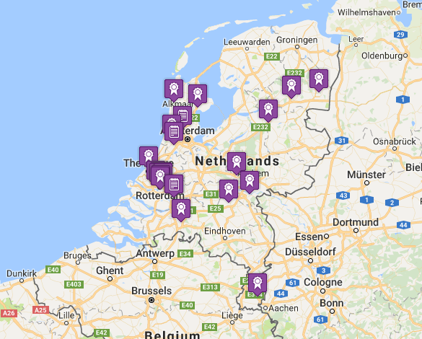
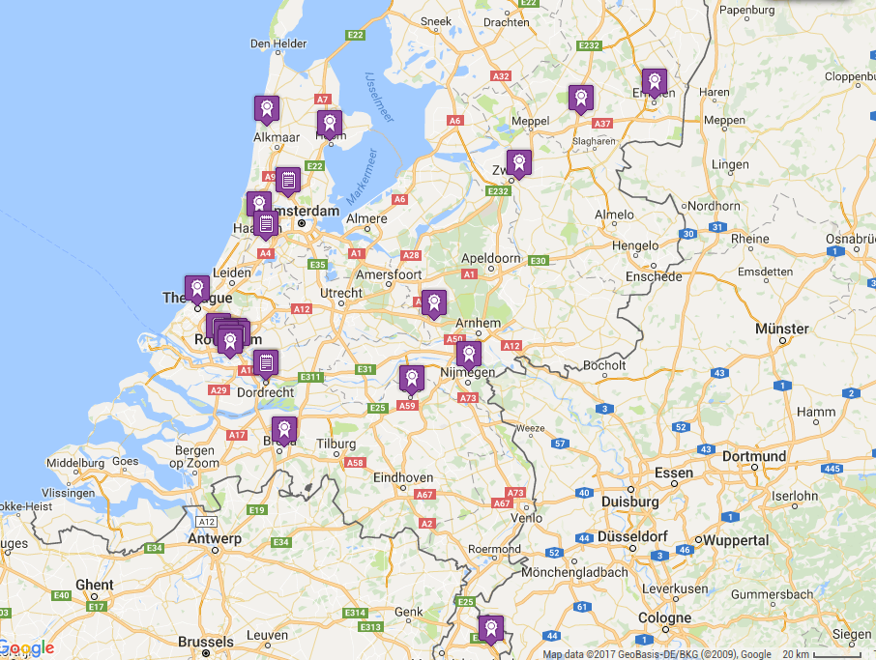
F-ACT Jeugd:
Nederland vs. aanwezigen vandaag

Slide 7
voor wie doen we het
Eigenlijk allemaal?

Slide 8
Het woord aan de sprekers
10.10 - 10.50 Inleiding: van jeugd naar volwassenheid
Nellieke de Koning, Bestuurder de Bascule
10.50 - 11.10 Presentatie F-ACT Jeugd onderzoek
Marieke Broersen, psycholoog/promovendus GGZ Oost Brabant
11.10 - 11.30 Certificering en het belang van modelgetrouwheid
Margret Overdijk, directeur CCAF

